Slide 1


广州商淘信息科技有限公司
Guangzhou ShangTao Information Technology Co. Ltd.

Slide 2




01
商淘B2B2C简介
商淘B2B2C系统
基于ThinkPHP 5.1的最佳商超一体解决方案
目前最完善的ThinkPHP开源商城系统
拥有PC、手机WAP、微商城、安卓APP、苹果APP、微信小程序，六端合一，六端互通
极其适合企业及个人快速上线商务平台
系统功能：
商品团购
限时拍卖
微砍价
优惠券
满减
满送
满包邮
签到送积分
积分商城
拼团
三级分销
虚拟商品自动发货
Ucenter社交营销
…

Slide 3
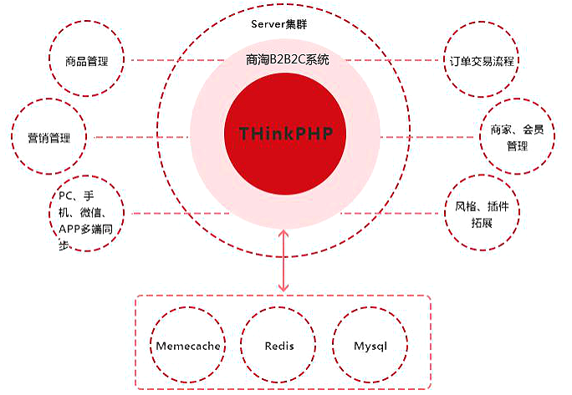
02
整体框架
采用12年历史的ThinkPHP最新框架
面向API开发,引入更多的PHP新特性
优化核心，减少依赖，实现真正的惰性加载
采用MVC架构，拥有更强的安全性 、稳定性和易用性

Slide 4
03
商淘B2B2C方案
端口
业务服务
服务器端
数据库
PC
商家管理
商品管理
数据库
存储
WAP
订单管理
会员管理
Redis
缓存处理
财务管理
统计报表
微信
数据接口
小程序
分销管理
拼团管理
支付管理
其他插件
数据库
备份
Android
Memec-ache
安全管理
IOS
Ucenter社交营销

Slide 5


04
系统优势
在众多的开源商城软件中，WSTMart功能迭代、系统更新是最快的，系统及其配套吻合度高，应用前景十分广阔。
主核心高内聚，插件功能低耦合
持久的创新和广阔的前景
WSTMart独有的插件功能， 降低了系统的耦合度，对系统升级和二次开发具有良好的支持。 系统支持众多的插件，只要有一定量的用户需求，就会有这需求的插件，WSTMart的插件化功能导致了其具有强大的完善的功能。

Slide 6
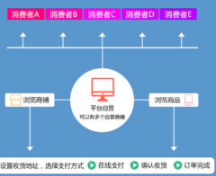
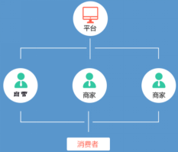
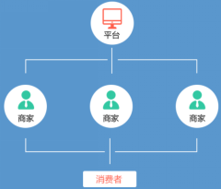
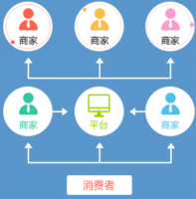
05
系统支持模式
商淘B2B2C具备强大的分销、零售、社交营销功能，可帮助企业开展以下业务
自营模式
招商模式
商超模式
混合模式

Slide 7
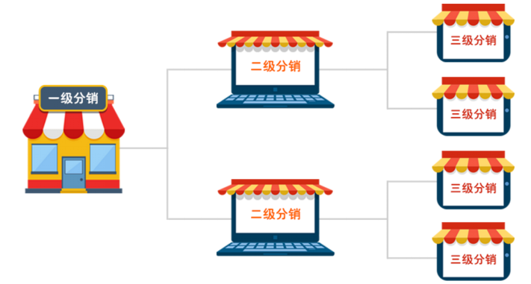
6-1
三级分销
商淘B2B2C提供全渠道电商整体解决方案，病毒式的销售模式。
三级分销，让系统推广不再难！

Slide 8

6-2
微砍价
吸粉：
关注公众号后人人可参与
粉丝互动：
通过砍价互动增加朋友间的话题及由头
客户沉淀：
实现全渠道营销客户沉淀和聚合
数据分析：
便于分析用户的商品特点喜好，为市场和定价策略提供决策依据

Slide 9
6-3
拼团
邀请好友参团
一键参团
一键开团
发起拼团
邀请好友参团
拼团成功，卖家发货
拼团是一种基于微信社交的新型电商营销模式：
平台与商家发布各自的拼团商品
依靠朋友圈飞速传播，迅速提升品牌影响
消费者发起拼团活动并分享给好友
老客带新客实现 销量几何增长

Slide 10
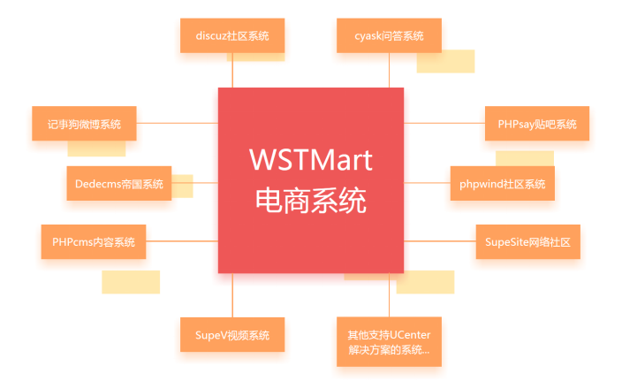
6-4
社区营销
商淘B2B2C通过Ucenter，有机整合Discuz！社区论坛和其他应用。
Ucenter像大房子，让多个独立系统用户互通，用户从此不再孤单！

Slide 11
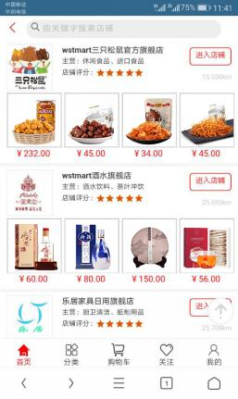
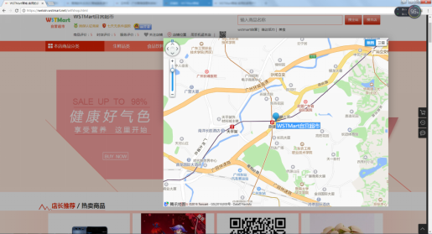
07
LBS智能定位
智能定位当前位置，显示相关的商品信息及库存，随时随地查找附近商家

Slide 12




08
部分案例展示
中电网购
依旧定制
美印团标
比比价格
网

Slide 13
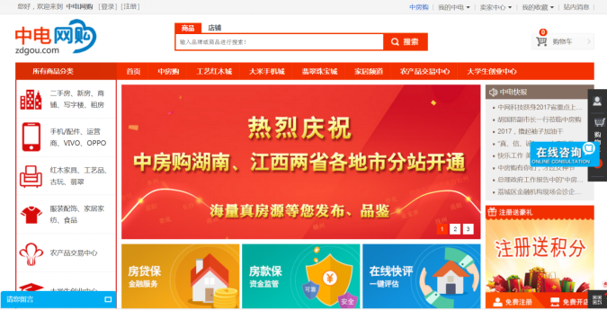
8-1
中电网购
特色案例
实缴资金超过10000万的大型企业
提供家具建材、食品、服饰内衣、鞋包配饰、运动户外、珠宝首饰、汽车生活、母婴、电脑、数码业、化妆品等综合产品和服务

Slide 14

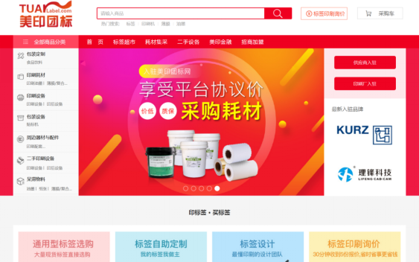
8-2
美印团标
集团公司，由华南规模最大的不干胶标签印企美祺印刷投资组建而成
专注于标签印刷产业，基于对行业的深度了解，运用互联网技术，对产业资源及产业价值链进行延伸和重构，打造标签行业领先的产业互联网平台

Slide 15
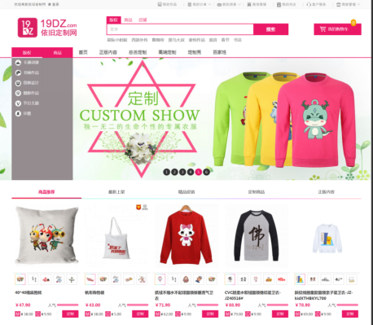


8-3
依旧定制
特色案例
专注于定制的互联网公司，让动漫IP真正“动”起来
获得同行保险在全国200个多城市的渠道资源及同顺控股集团1500万投资

Slide 16
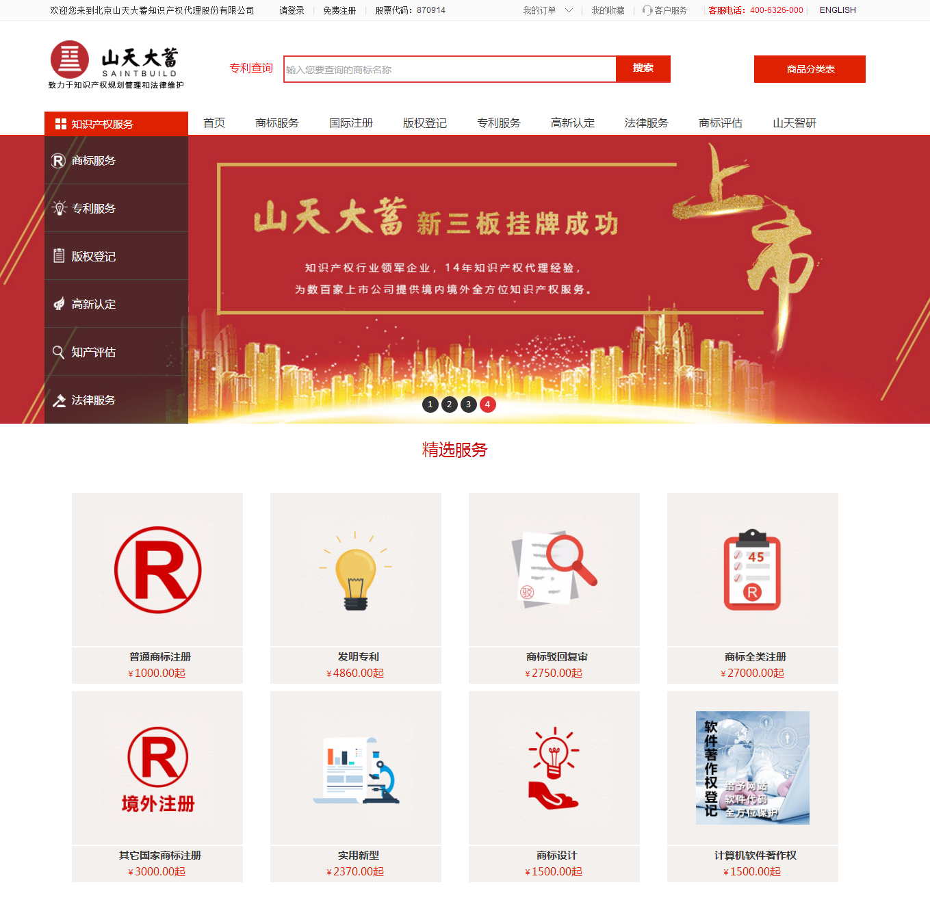
8-4
北京山天大储商城
特色案例
山天大储股份集团股份有限公司：
上市企业
高新技术企业
中国知识产权知名品牌服务商

Slide 17
09
商淘B2B2C发展
2018
2017
飞跃
2014-2016
发展
发布以ThinkPHP 5.1为框架的核心版本
商淘软件本着促进客户发展、实现企业价值的服务理念，降低中小企业开发成本的企业使命，为电商加速，商淘软件正扬帆起航！！
起步
在V1.0基础加入自身特色功能
发展为 PC、wap、微信 、安卓、苹果、小程序六端
商淘B2B2C V2.0发布
服务客户超过 2000家
9年开发经验程序员主导
团队历时3年倾心打造
商淘B2B2C V1.0发布
具备PC、wap、微信三端

Slide 18
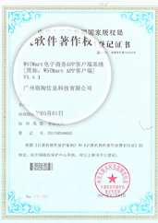
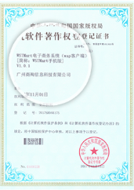
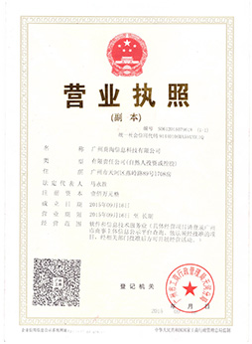
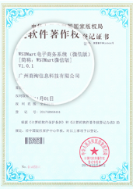

10
商淘软件资质
营业执照及软件著作权
资质
保障

Slide 19

11
商淘软件服务
建设阶段鼎力支持
全程无忧
运营服务，增值无限
技术支持
商淘软件贴心服务
软件代理
培训
应用开发
集成实施
系统运营
客户化定制
系统 维护
业务咨询
你有我优，用心服务

Slide 20




商淘软件咨询热线：
^{153289970 / 707563272}
¹⁵⁹ ¹⁸⁶⁷ ¹⁹⁹⁴
¹⁵⁹ ¹⁸⁶⁷ ¹⁹⁹⁴
⁰²⁰⁻⁸⁵²⁸⁹⁹²¹

Slide 21

谢谢欣赏
商淘软件旗下产 品
B2B2C商城系统 WSTMart
新零售商城系统 WSTMall
单店版系统 WSTShop
连锁便利店系统 WSTStore

